Slide 1
Домашнее задание:
§ 5,
Заполнить таблицу
На стр.32 учебника

Slide 2
Выберите правильный вариант ответа:
Название государства, образование которого
явилось одним из результатов заключения
Люблинской унии:
Великое княжество Литовское
Великое княжество Московское
Ливония
Речь Посполитая
Король Польши и великий князь литовский,
при котором начала осуществляться
нейтрализация негативных последствий
Люблинской унии:
Генрих Валуа 2. Сигизмунд I Старый
3. Сигизмунд II Август 4. Стефан Баторий

Slide 3
3. Правовой акт, согласно которого впервые в
истории ВКЛ было законодательно закреплено
использование белорусского языка в официальном делопроизводстве:
Судебник Казимира IV
I Статут ВКЛ
II Статут ВКЛ
III Статут ВКЛ
4. Военный конфликт в Европе, влияние которого
стало главным фактором образования РП:
«Великая война» 2. Ливонская война
3. «Смоленская война» 4. «Столетняя война»

Slide 4
Общее название христианских вероучений,
которые возникли в XVIв. в форме протеста
против официального католицизма:
Ересь 2. Протестантизм
3. Схизма 4. Униатство
6. Великий князь литовский и король Польши, при котором была подписана Люблинская уния:
Александр Казимир
Сигизмунд I Старый
Сигизмунд II Август
Казимир IV

Slide 5
Установите правильную последовательность
1.
А. Создание Главного трибунала
Б. Окончание Ливонской войны
В. Принятие III Статута ВКЛ
Г. Принятие постановления «Уравнение в правах»
2.
А. Подписание Люблинской унии
Б. Начало правления Стефана Батория
В. Начало Ливонской войны
Г. Избрание польским королём Генриха Валуа

Slide 6
Соотнесите элементы двух множеств:
1.
Освобождение Полоцка Стефаном Баторием
Захват Полоцка войсками Ивана Грозного
Подписание Люблинской унии
Подписание Ям-Запольского мира
А. 15 февраля 1563г. Б. 1 июля 1569г.
В. 30 августа 1579г. Г. 15 декабря 1582г.
2.
Создание Главного трибунала
Окончание Ливонской войны
Принятие III Статута ВКЛ
Проведение каждого третьего сейма в Гродно
А. 1581г. Б. 1673г.
В. 1583г. Г. 1588г.

Slide 7
Запишите термин по его определению:
………………это организация православного
населения в ВКЛ.
2. Понятие, которое характеризует внутреннюю
политику великих князей литовских:
терпение и равенство в отношениях- это…………..
Выборный высший административный орган
государственного управления в РП………………….
Шляхетское ополчение в РП……………………….
Документы, определявшие условия избрания
и правления королей РП………………………………..
Временные военно-политические союзы
шляхты……………………………………………………...

Slide 8
Внешняя политика
Речи Посполитой
в первой половине
XVIIв.

Slide 9
Что привело
к войне
1600-1629гг.
между
Речью Посполитой
и Швецией?

Slide 10
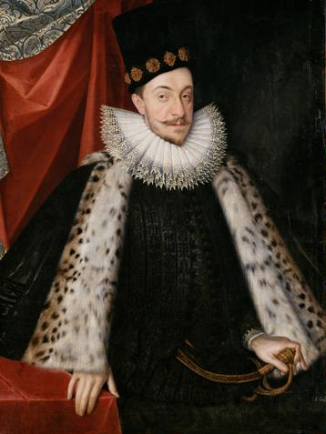
Причины войны
Избрание королём РП шведского принца
Сигизмунда III Вазы;
Отказ Сигизмунда III выполнить требование
шведских дворян жить
в Швеции и принять
протестантизм;
Лишение Сигизмунда III Вазы шведского престола;
Передача Сигизмундом III Вазой Северной Эстонии
Речи Посполитой;

Slide 11
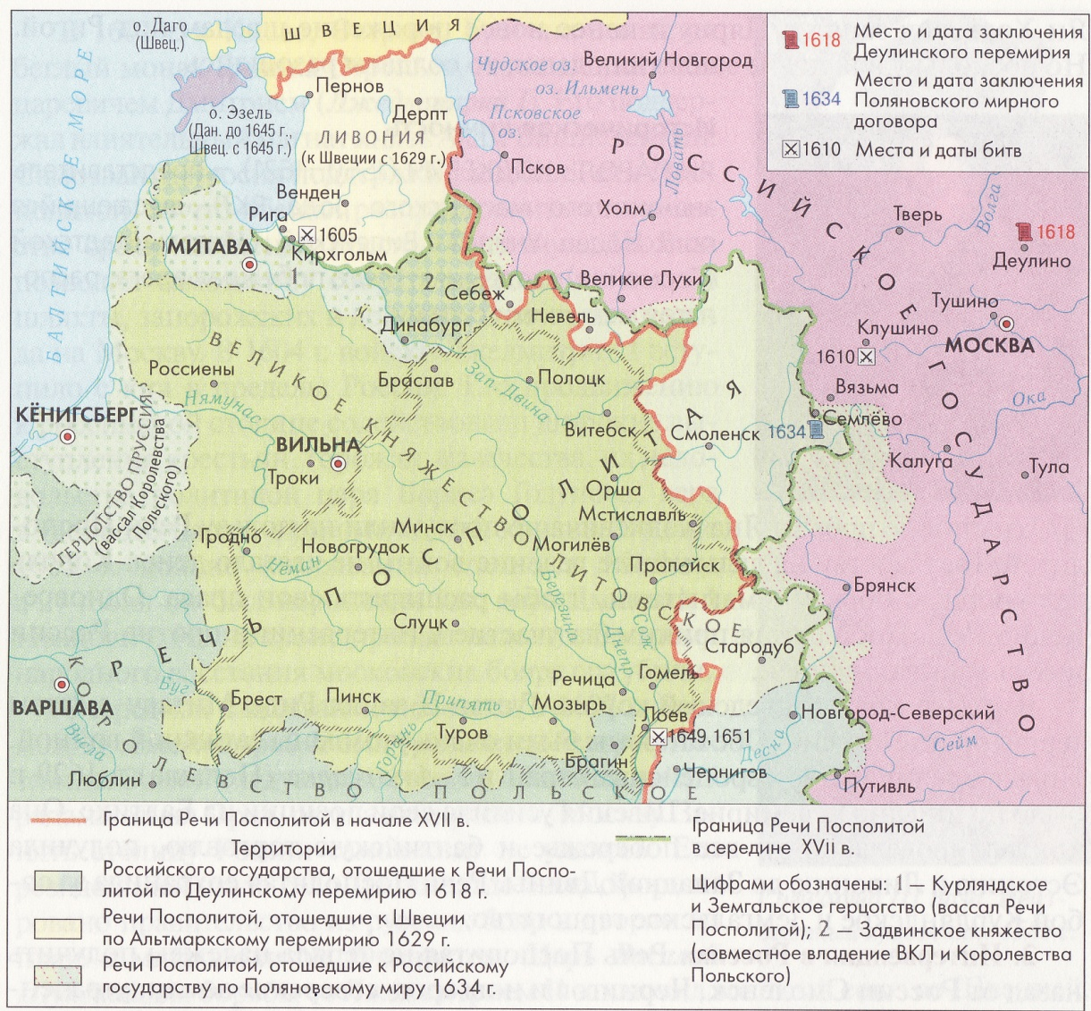
Ход военных действий:
1601г.- занятие шведами Эстонии и большинства городов Ливонии, за исключением Риги;
27 сентября 1605г.- поражение шведов в битве под Кирхгольмом;
1621г.- взятие шведским королём Густавом II Риги;
1629г.- подписание перемирия в Альтмарке;
Швеция контролировала почти всё балтийское побережье и торговлю;
Получила Эстонию и Ливонию до Западной Двины;
РП сохранила за собой Курляндское и Земгальское герцогства;

Slide 12
Вспомните!
1601г.- появление в Киеве, Остроге, Брагине
Григория Отрепьева (Лжедмитрия I);
1604г.- вступление войска самозванца на земли
России;
1605г.- вступление в Москву и коронация;
1607г.- поход Лжедмитрия II;
1609-1618гг.- война Речи Посполитой с Россией;
1609г.- Осада Смоленска;
1610г.- разгром шведско-российского войска
Станиславом Жолкевским возле д.Клушино;
1612г.- освобождение Москвы от интервентов;
1618г.- подписание Деулинского перемирия сроком
на 14,5 лет, по которому ВКЛ получило смоленские,
новгород-северские и черниговские земли;
Что произошло в Российском государстве
после смерти Ивана Грозного?
Кто попытался воспользоваться данной
ситуацией для расширения своих территорий?
К чему это привело?
Чем закончилась война Речи Посполитой с
Россией?

Slide 13
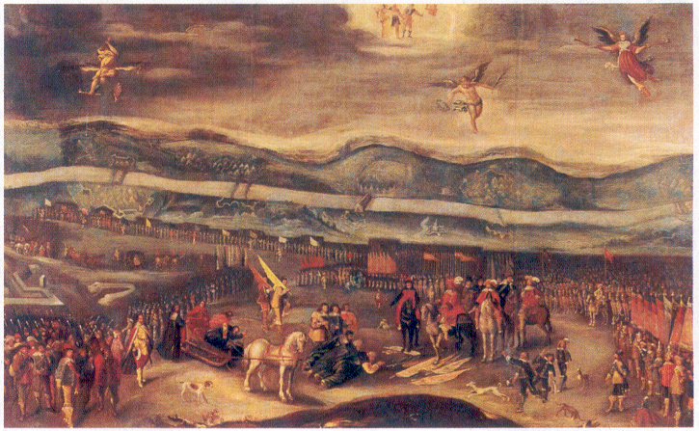
Выяснить причины
и результаты войны
Результаты войны
1634г.-подписание Поляновского мира сроком на 20 лет.
Россия получила Серпейск, крепости Трубчевск, Ахтырку и Лебедин,
но смоленские, черниговские и новгород-
северские земли вернуть не смогла.
http://interneturok.ru/ru/school/istoriya/7-klass-vseobschaya-istoriya/evropeyskie-gosudarstva-v-xvi-xvii-vv-reformatsiya-i-absolyutizm/rech-pospolitaya-i-vostochnyy-vopros

